Slide 1


TRƯỜNG TIỂU HỌC ÁI MỘ A
Bài giảng điện tử Tiếng Việt lớp 1
Bài: Ân - ât (tiết 2)

Slide 2
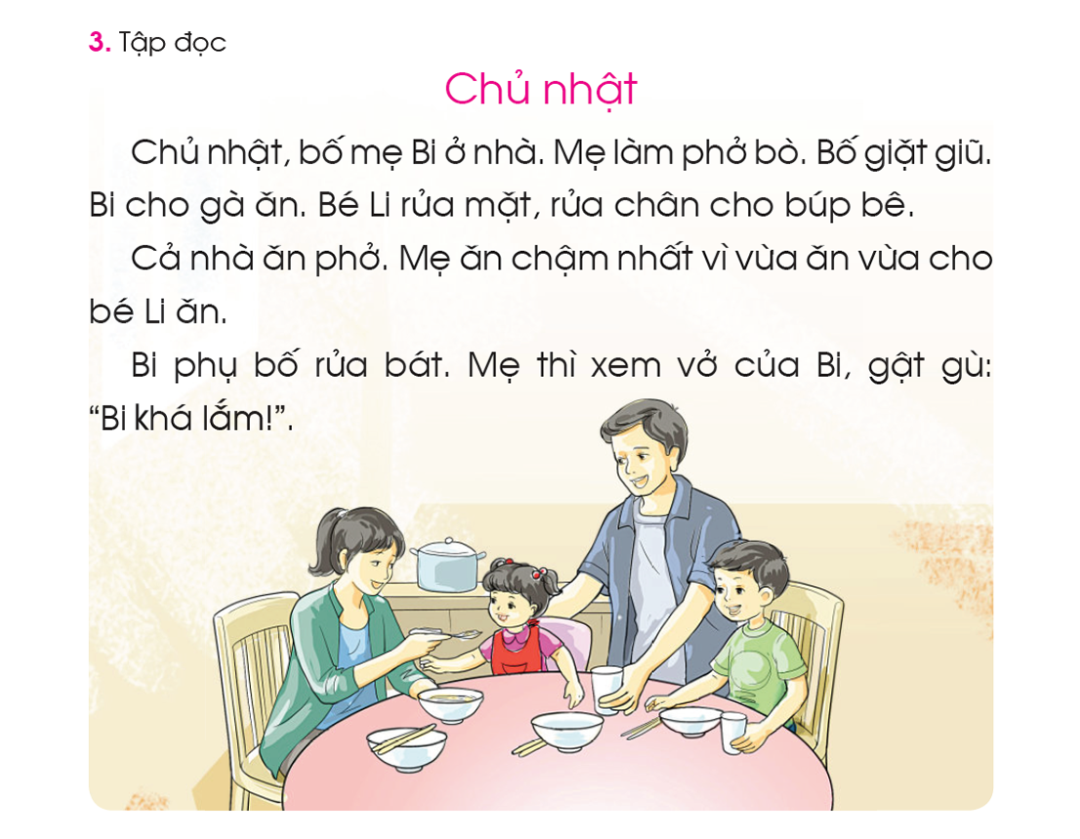

Slide 3
giúp đỡ

Slide 4
1
2
3
4
5
6
7
8
9
10

Slide 5
1
2
3

Slide 7
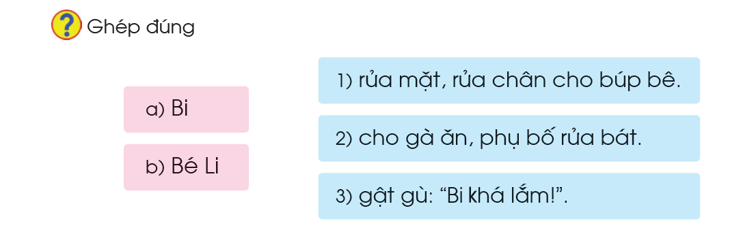

Slide 8



Slide 9
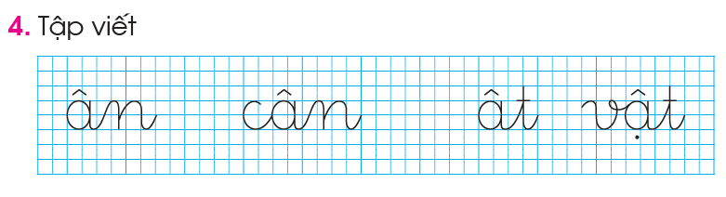

Slide 10





Dặn dò

